Slide 1
Профессиональный стандарт педагога - новое качество дошкольного образования

Slide 2
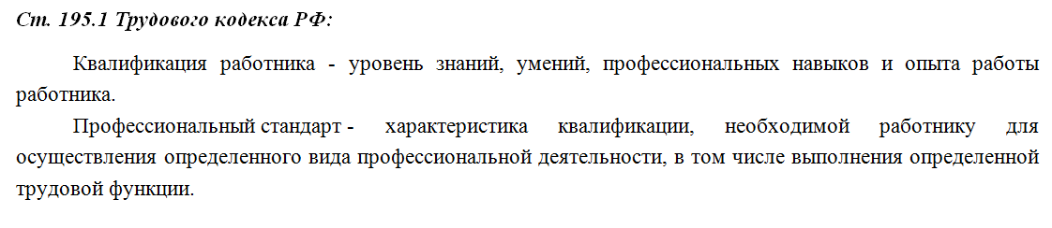
Профессиональный стандарт

Slide 3
Под применением профстандартов понимают использование их положений в организации деятельности образовательной организации, в том числе:
· при приеме на работу для определения квалификации работника;
· при аттестации для определения соответствия занимаемой должности;
· при направлении работников на дополнительное
профессиональное образование для определения вида обучения;
· при разработке должностных инструкций для определения трудовых действий и требований к знаниям, умениям;
· при разработке штатного расписания для определения наименования должностей.

Slide 4
Профессиональные стандарты разработаны и применяются согласно статье 195.2 и статье 195.3 Трудового кодекса Российской Федерации
Нормативно-правовые документы
о применении профессиональных стандартов:
Постановление Правительства Российской Федерации от 27.06.2016 г. № 584;
Распоряжение Правительства Российской Федерации от 29.09.2016 г. № 2042-р;
Приказ Минобрнауки России от 27.05.2015 № 536 «Об организации в Министерстве образования и науки Российской Федерации работы по разработке и применению профессиональных стандартов в сфере образования и науки на 2015 - 2018 годы»;
Информация Минтруда России от 10.02.2016 г.;
Письма Минтруда России;
Ответы на актуальные вопросы о профессиональных стандартах (приложение к письму Общероссийского Профсоюза образования от 10.03.2017 г. № 122).

Slide 5
Утвержденные профессиональные стандарты
(для педагогических работников дошкольных образовательных организаций)
Профессиональный стандарт «Педагог (педагогическая деятельность в сфере дошкольного, начального общего, основного общего, среднего общего образования) (воспитатель, учитель)» (приказ Минтруда России от 18 октября 2013 г. № 544н)
Профессиональный стандарт педагога-психолога (приказ Минтруда России от 24.07.2015 № 514н)
Профессиональный стандарт “Педагог дополнительного образования детей и взрослых» (приказ Минтруда РФ от 08.09. 2015 г. № 613н )
«Об утверждении профессионального стандарта «Инструктор - методист» (Приказ Минтруда России от 08.09.2014 №630) (п. 3.2. Инструктор по физической культуре ДОО)

Slide 6
Профессиональный стандарт «Педагог (педагогическая деятельность в сфере дошкольного, начального общего, основного общего, среднего общего образования) (воспитатель, учитель)» (Утвержден приказом Минтруда РФ № 544 от 18.10.2013 г.)

Slide 7
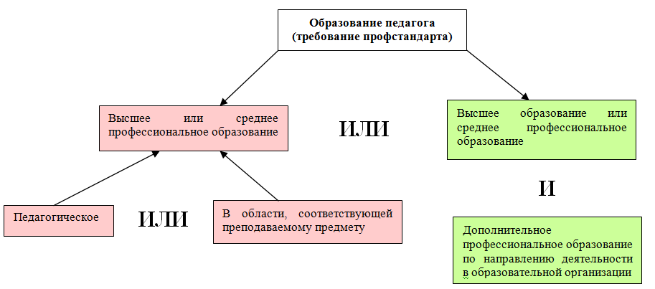

Slide 8
Профстандарты необходимы:
для определения квалификации работника и обязанностей по соответствующей должности;
при разработке образовательных программ:
профессионального образования (ч. 7 ст. 11 Закона от 29 декабря 2012 г. № 273-ФЗ);
профессионального обучения (ч. 8 ст. 73 Закона от 29 декабря 2012 г. № 273-ФЗ);
дополнительного профессионального образования (ч. 9 ст. 76 Закона от 29 декабря 2012 г. № 273-ФЗ).

Slide 9
Обязательно ли применять профстандарты
Все работники образовательной организации должны соответствовать требованиям квалификационных справочников или профессиональных стандартов (ч. 1 ст. 46 , ч. 1, 2 ст. 52 Закона от 29 декабря 2012 г. № 273-ФЗ).
Ситуация: обязан ли работодатель уволить работника, если он не соответствует профстандарту?
Обязательность применения именно профессионального стандарта в образовательных организациях не установлена, то есть вы можете выбирать, что использовать.
Этот вывод подтверждает Письмо Минтруда России от 4 апреля 2016 г. № 14-0/10/13-2253 .

Slide 10
С какого момента применяют профессиональные стандарты:
Для всех профстандартов срок применения установлен Трудовым кодексом РФ – 1 июля 2016 года (ст. 195.3 ТК РФ). К ним относятся, например, профстандарты непедагогических работников .
Минтруд России может установить иной срок начала применения. Например, профессиональный стандарт педагога действует с 1 января 2017 года.
В сфере общего образования утверждены три профстандарта педагогических работников и определены даты их официального применения.
Применяйте профстандарты с учетом сроков их применения.
Эта позиция подтверждается письмом Минобрнауки России от 3 марта 2015 г. № 08-241 .
Внимание: иные сроки начала применения профстандартов установлены для образовательных организаций пилотных регионов в которых проводят апробацию. Применение профстандартов в таких регионах осуществляют в соответствии с графиком апробации, утвержденным приказом Минобрнауки России от 27 мая 2015 г. № 536 .

Slide 11
Установлено поэтапное введение профессиональных стандартов (п. 1 постановления Правительства РФ от 27 июня 2016 г. № 584).
Этапы введения профстандартов в дошкольной образовательной организации:
1. Издать Приказ о создании рабочей группы;
2. Разработать План по организации применения профессиональных стандартов.
План согласуется с профсоюзом (при наличии) (п. 1 постановления Правительства РФ от 27 июня 2016 г. № 584).
Реализацию мероприятий по введению профессиональных стандартов необходимо завершить не позднее 1 января 2020 года (п. 2 постановления Правительства РФ от 27 июня 2016 г. № 584).

Slide 12
Переходный период по применению профессиональных стандартов с 2017 по 2019 г.г. Завершить до 01.01.2020 г.
Постановление Правительства РФ от 27.06.2016 № 584 «Об особенностях применения профессиональных стандартов в части требований, обязательных для применения государственными внебюджетными фондами, государственными или муниципальными учреждениями, …..» (вступило в силу с 01.07.2016 года)

Slide 13
«План по организации применения профессиональных стандартов»
• План разрабатывается ДОО с учетом мнения уполномоченного коллегиального органа управления организации и утверждается руководителем ДОО
• Содержание Плана (обязательное):
Список профессиональных стандартов, подлежащих применению в ДОО
Сведения о потребности в профессиональном образовании, профессиональном обучении, дополнительном профессиональном образовании (ПК, ПП)
Этапы применения профессиональных стандартов (на 2017, 2018, 2019 годы)
Перечень локальных нормативных актов и других документов ДОО, подлежащих корректировке, внесению дополнений, изменений с учетом требований профессиональных стандартов
Реализацию мероприятий Плана завершить до 1 января 2020 года.

Slide 14
Ответственность за неприменение профстандартов:
Организацию привлекут к административной ответственности за нарушение трудового законодательства РФ (ст.5.27 КоАП РФ) за неприменение профстандартов в случае:
отсутствия плана по организации применения профессиональных стандартов в государственной или муниципальной образовательной организации;
Наличие плана по организации применения профессиональных стандартов в государственной или муниципальной образовательной организации предусмотрено постановлением РФ от 27 июня 2016 г. № 584.

Slide 15
Ответственность за неприменение профстандартов
Организацию не привлекут к ответственности за неприменение профстандартов в случае:
Если должность работника содержится и в квалификационном справочнике, и в профстандарте, то образовательная организация вправе продолжить применять квалификационный справочник (ч. 1 ст. 46 , ч. 1, 2 ст. 52 Закона от 29 декабря 2012 г. № 273-ФЗ, вопрос № 5 Информации по вопросам применения профессиональных стандартов, направленной письмом Письмо Минтруда России от 4 апреля 2016 г. № 14-0/10/13-2253 ).

Slide 16
Необходимо перейти на профстандарты по тем должностям, для которых они обязательны. Используйте таблицу, чтобы определить, какой документ применять – профстандарт или ЕКС.
Необходимо посмотреть как изменится функционал педагогов после внедрения профстандартов.
Обязанность применять действующие педагогические профстандарты. Их четыре: для педагога, педагога-психолога, педагога дополнительного образования детей и взрослых, специалиста в области воспитания.
Для должностей непедагогических работников утверждены профстандарты. Например, бухгалтера, специалиста по охране труда, повара и других работников.
Они обязательны к применению, когда закон устанавливает для должности требования к квалификации, компенсации, льготы, ограничения.

